Slide 1


Lokalny system wsparcia osób starszych oraz osób z niepełnosprawnościami w gminie Książ Wlkp. – realizacja zadań w oparciu o pozyskane środki zewnętrzne

Slide 2


WIELKOPOLSKIE TELECENTRUM OPIEKI
Projekt pn. “Wielkopolskie Telecentrum Opieki” realizowany jest w ramach Programu Fundusze Europejskie dla Wielkopolski 2021-2027 (FEW) współfinansowanego ze środków Europejksiego Funduszu Społecznego Plus (EFS+) oraz gminy Książ Wlkp.

Slide 3


Pozyskana kwota: 386.610,30 zł
Realizacja zadań: maj 2025r. – czerwiec 2026r.
Projekt jest realizowany we współpracy z Regionalnym Ośrodkiem Polityki Społecznej w Poznaniu
Projekt pn. “Wielkopolskie Telecentrum Opieki” realizowany jest w ramach Programu Fundusze Europejskie dla Wielkopolski 2021-2027 (FEW) współfinansowanego ze środków Europejksiego Funduszu Społecznego Plus (EFS+) oraz gminy Książ Wlkp.

Slide 4
Planowane działania:
zapewnienie koordynatora w obszarze wsparcia osób starszych;
utworzenie Centrum Wsparcia Seniora;
wprowadzenie nowych usług społecznych;
wprowadzenie nowych aktywności i form wsparcia dla seniorów;
zapewnienie teleopasek dla seniorów.
Projekt pn. “Wielkopolskie Telecentrum Opieki” realizowany jest w ramach Programu Fundusze Europejskie dla Wielkopolski 2021-2027 (FEW) współfinansowanego ze środków Europejksiego Funduszu Społecznego Plus (EFS+) oraz gminy Książ Wlkp.

Slide 5
CENTRUM WSPARCIA SENIORA
Projekt pn. “Wielkopolskie Telecentrum Opieki” realizowany jest w ramach Programu Fundusze Europejskie dla Wielkopolski 2021-2027 (FEW) współfinansowanego ze środków Europejksiego Funduszu Społecznego Plus (EFS+) oraz gminy Książ Wlkp.

Slide 6

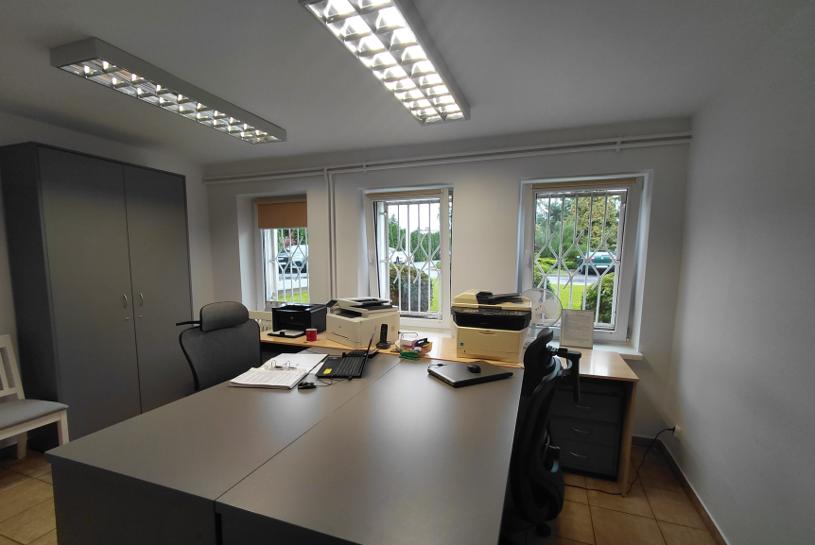
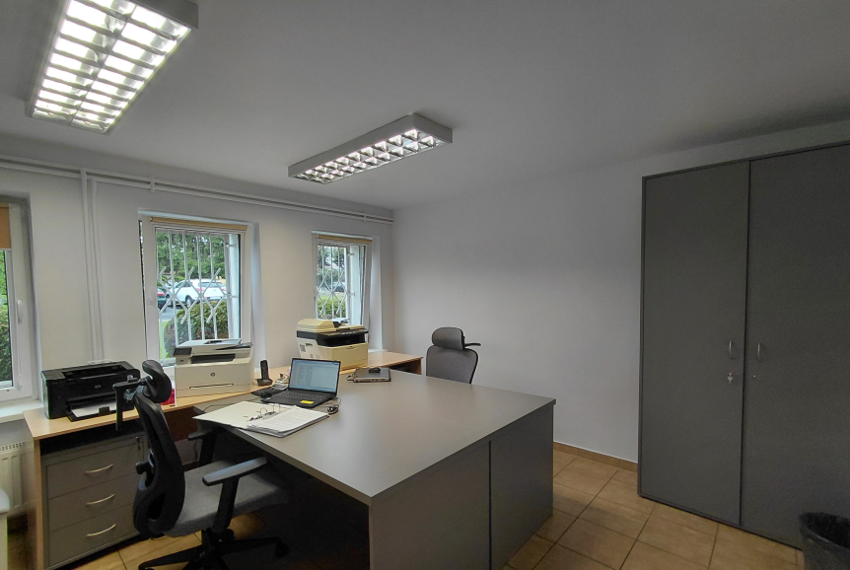
CENTRUM WSPARCIA SENIORA
Od maja 2025 roku funkcjonuje w Ośrodku Pomocy Społecznej w Książu Wlkp. Centrum Wsparcia Seniora. Osoby po 60 r. ż mogą tu uzyskać informacje na temat wszelkich form wsparcia i aktywności jakie są realizowane na terenie gminy Książ Wlkp. Zadania w Centrum są realizowane przez minimum 4 godziny dziennie od poniedziałku do piątku . Centrum zostało wyposażone dzięki środkom pozyskanym Unii Europejskiej.
Projekt pn. “Wielkopolskie Telecentrum Opieki” realizowany jest w ramach Programu Fundusze Europejskie dla Wielkopolski 2021-2027 (FEW) współfinansowanego ze środków Europejksiego Funduszu Społecznego Plus (EFS+) oraz gminy Książ Wlkp.

Slide 7
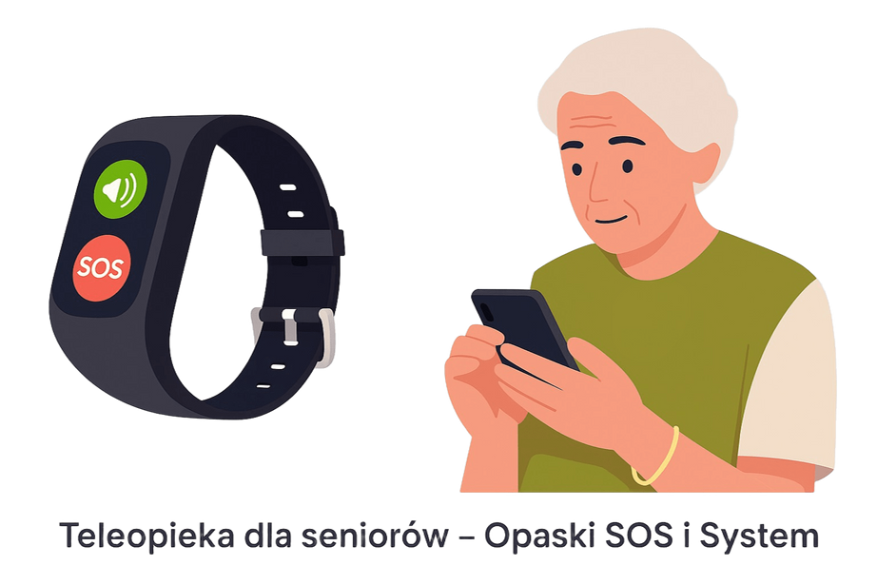
TELEOPASKI
Działanie realizowane w ramach projektu pn .“Wielkopolskie Telecentrum Opieki” realizowany jest w ramach Programu Fundusze Europejskie dla Wielkopolski 2021-2027 (FEW) współfinansowanego ze środków Europejksiego Funduszu Społecznego Plus (EFS+) oraz gminy Książ Wlkp.

Slide 8
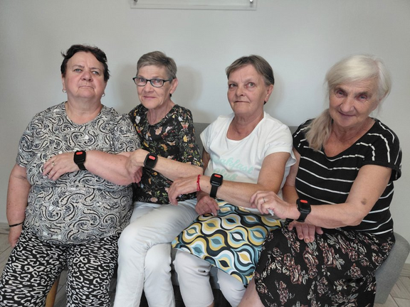
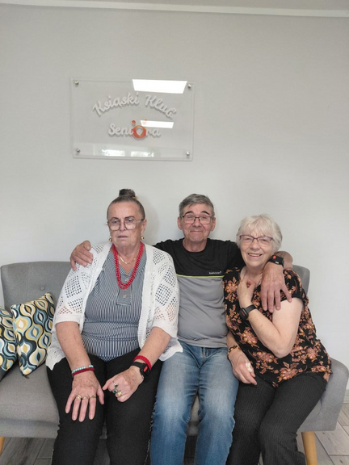
TELEOPASKI
W sierpniu 2025 r. w ramach projektu “Wielkopolskie Telecentrum Opieki” 50 seniorów z gminy Książ Wlkp. otrzymało teleopaski, które mają na celu wsparcie w codziennym życiu oraz umożliwienie lepszego monitorowania stanu zdrowia.
Przeprowadzono szkolenie, które miało na celu zaznajomienie seniorów z obsługą teleopasek. Uczestnicy dowiedzieli się
o podstawowych funkcjonalnościach urządzenia,
co zwiększyło ich pewność w korzystaniu z technologii.
Działanie realizowane w ramach projektu pn .“Wielkopolskie Telecentrum Opieki” realizowany jest w ramach Programu Fundusze Europejskie dla Wielkopolski 2021-2027 (FEW) współfinansowanego ze środków Europejksiego Funduszu Społecznego Plus (EFS+) oraz gminy Książ Wlkp.

Slide 9
NOWE FORMY AKTYWNOŚCI DLA SENIORÓW
Działanie realizowane w ramach projektu pn .“Wielkopolskie Telecentrum Opieki” realizowany jest w ramach Programu Fundusze Europejskie dla Wielkopolski 2021-2027 (FEW) współfinansowanego ze środków Europejksiego Funduszu Społecznego Plus (EFS+) oraz gminy Książ Wlkp.

Slide 10

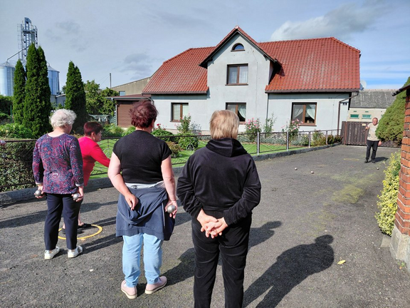
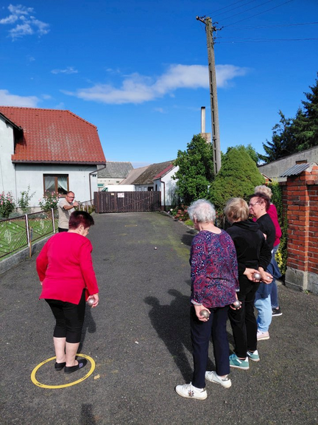
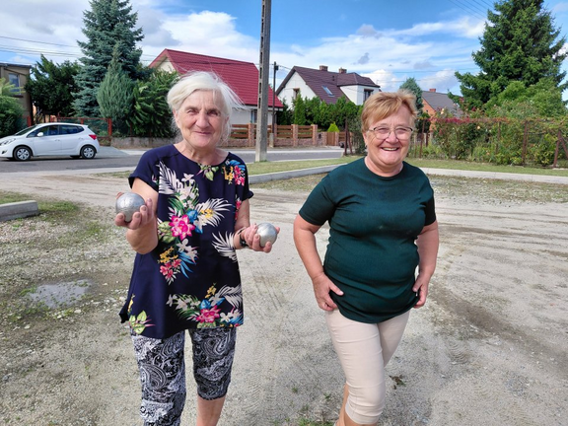
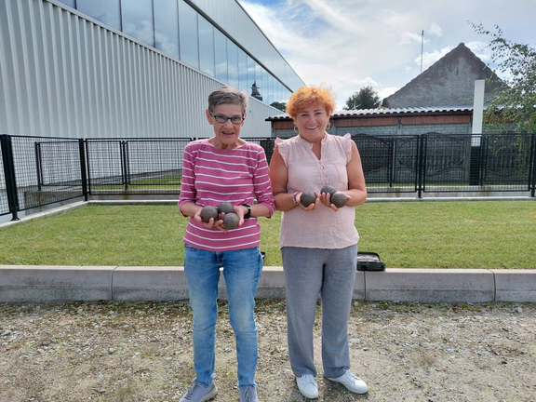
WARSZTATY RUCHOWE
GRA W BOULES PETANQUE
Warsztaty realizowane w ramach projektu pn .“Wielkopolskie Telecentrum Opieki” realizowany jest w ramach Programu Fundusze Europejskie dla Wielkopolski 2021-2027 (FEW) współfinansowanego ze środków Europejksiego Funduszu Społecznego Plus (EFS+) oraz gminy Książ Wlkp.

Slide 11
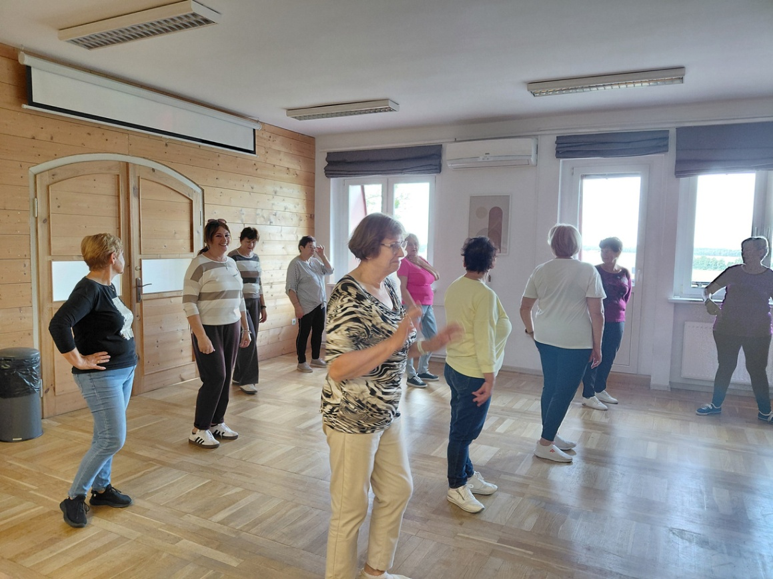
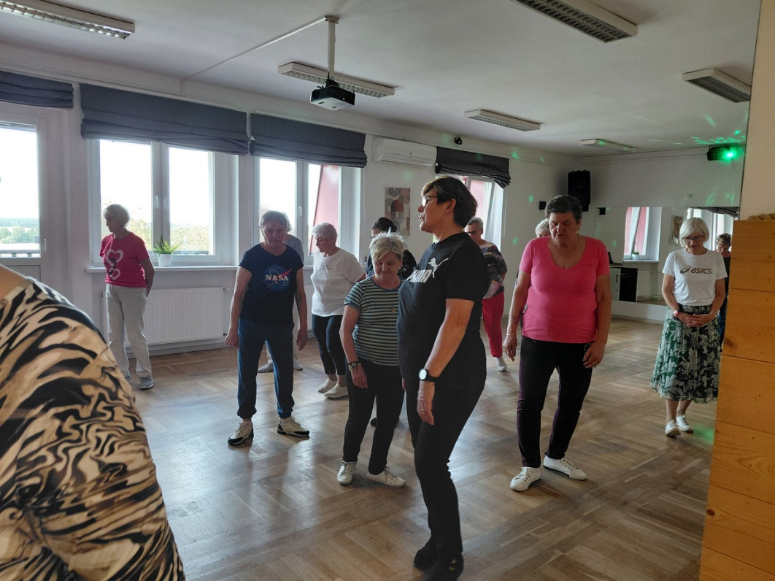
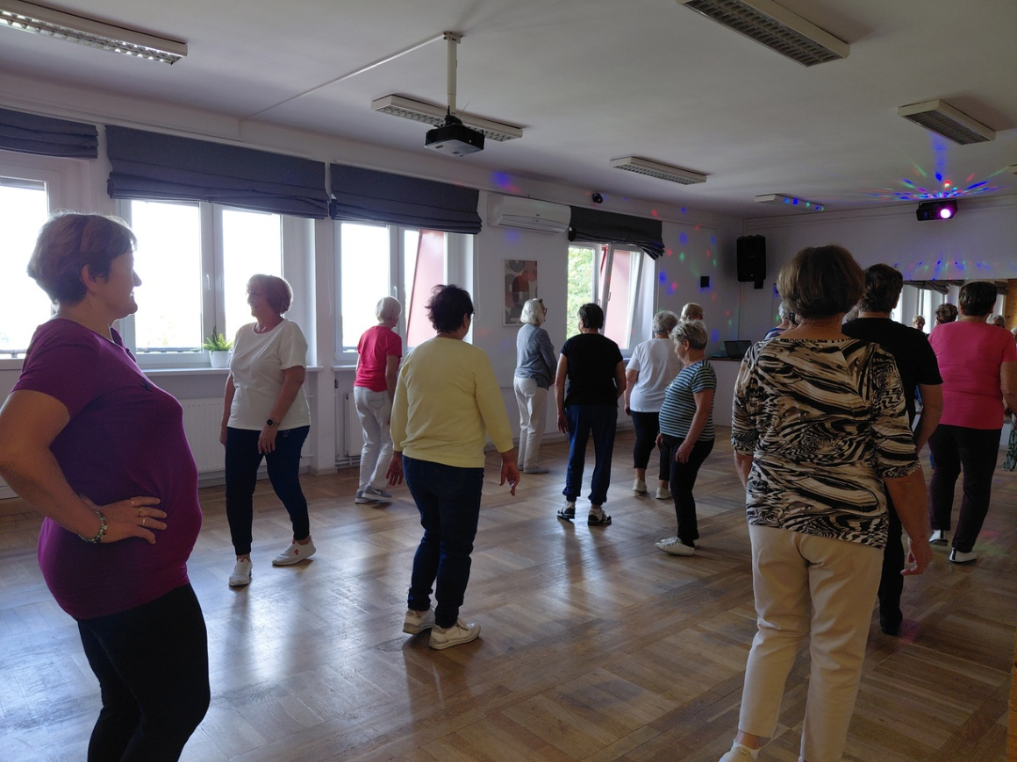
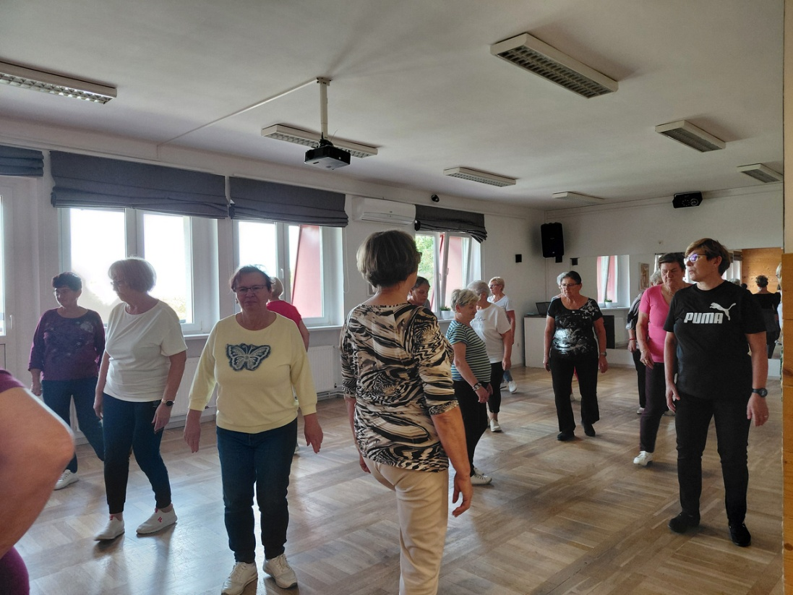
WARSZTATY RUCHOWE
TAŃCE
Warsztaty realizowane w ramach projektu pn .“Wielkopolskie Telecentrum Opieki” realizowany jest w ramach Programu Fundusze Europejskie dla Wielkopolski 2021-2027 (FEW) współfinansowanego ze środków Europejksiego Funduszu Społecznego Plus (EFS+) oraz gminy Książ Wlkp.

Slide 12

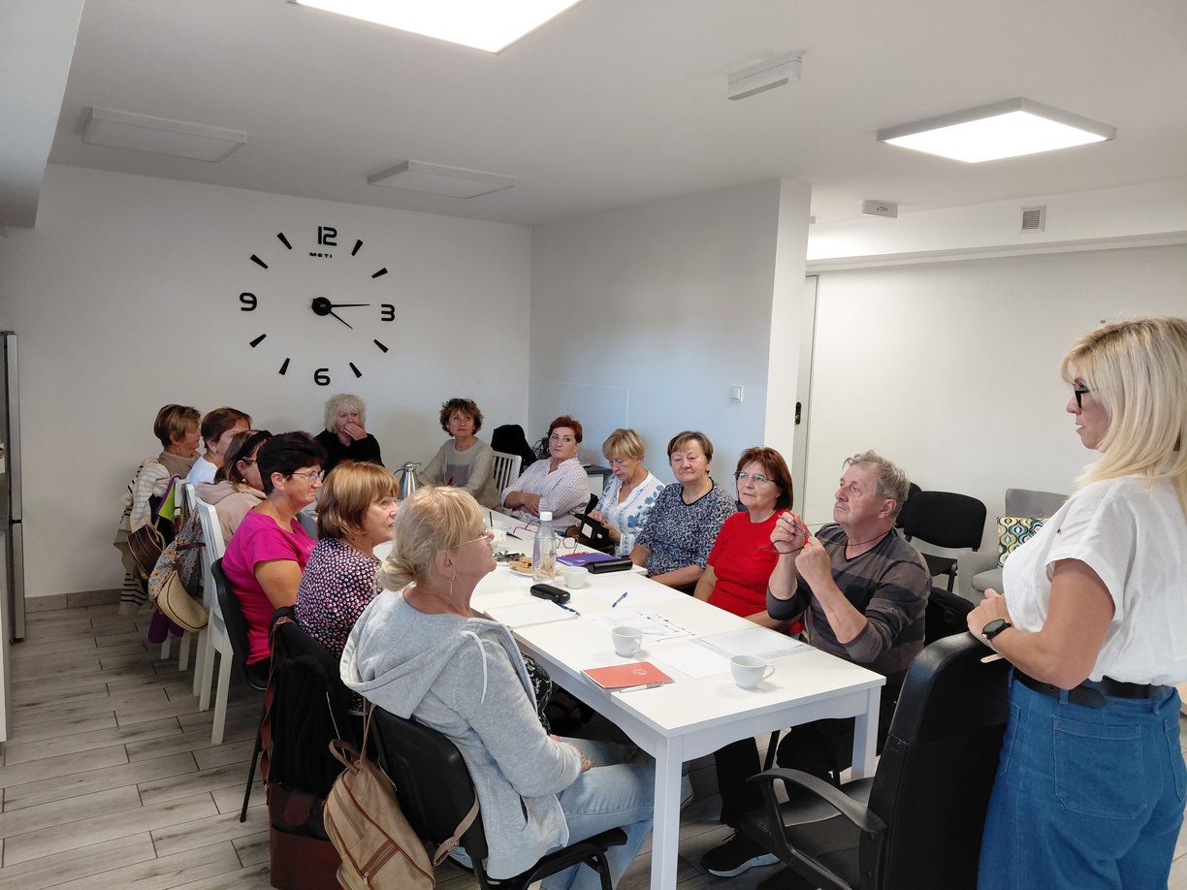
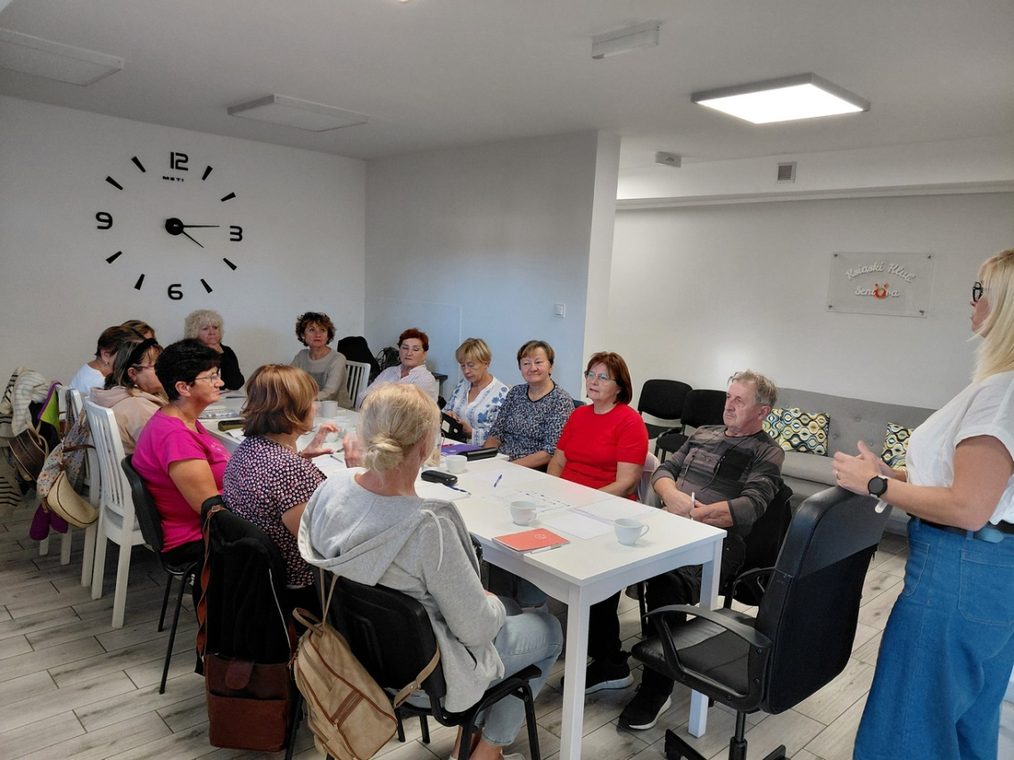
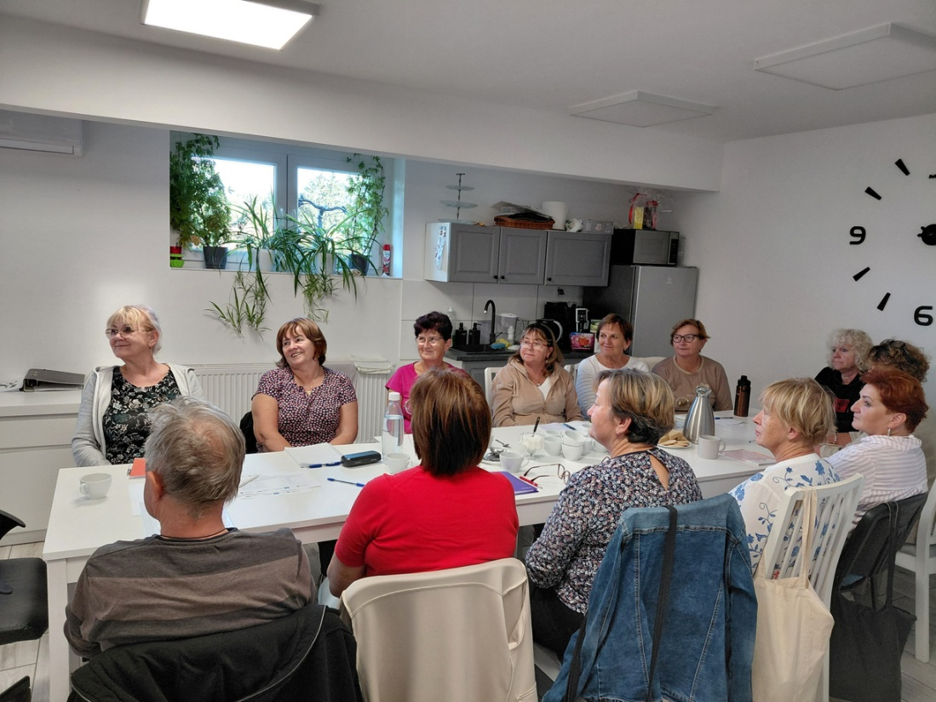
WARSZTATY EDUKACYJNE
JĘZYK ANGIELSKI
Warsztaty realizowane w ramach projektu pn .“Wielkopolskie Telecentrum Opieki” realizowany jest w ramach Programu Fundusze Europejskie dla Wielkopolski 2021-2027 (FEW) współfinansowanego ze środków Europejksiego Funduszu Społecznego Plus (EFS+) oraz gminy Książ Wlkp.

Slide 13
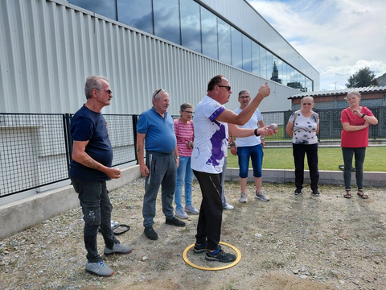

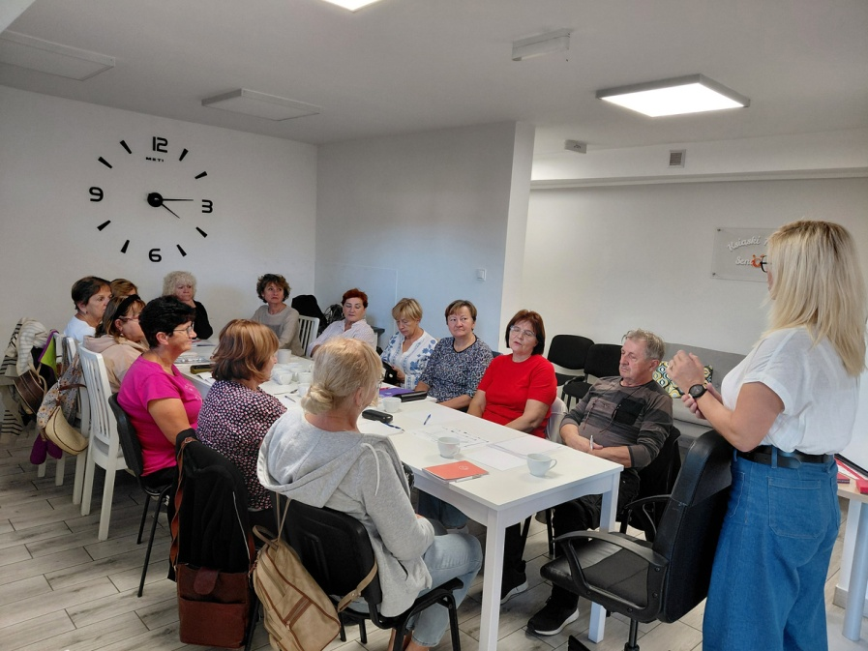
WARSZTATY
RUCHOWE
WARSZTATY
EDUKACYJNE
W ramach warsztatów ruchowych zorganizowano:
13,5 h gry w boules, w których uczestniczyło 41 osób
12 godzin zajęć tanecznych z udziałem 48 osób
W ramach warsztatów edukacyjnych zorganizowano:
4,5 h języka angielskiego, w których uczestniczyło
18 osób
Warsztaty realizowane w ramach projektu pn .“Wielkopolskie Telecentrum Opieki” realizowany jest w ramach Programu Fundusze Europejskie dla Wielkopolski 2021-2027 (FEW) współfinansowanego ze środków Europejksiego Funduszu Społecznego Plus (EFS+) oraz gminy Książ Wlkp.

Slide 14
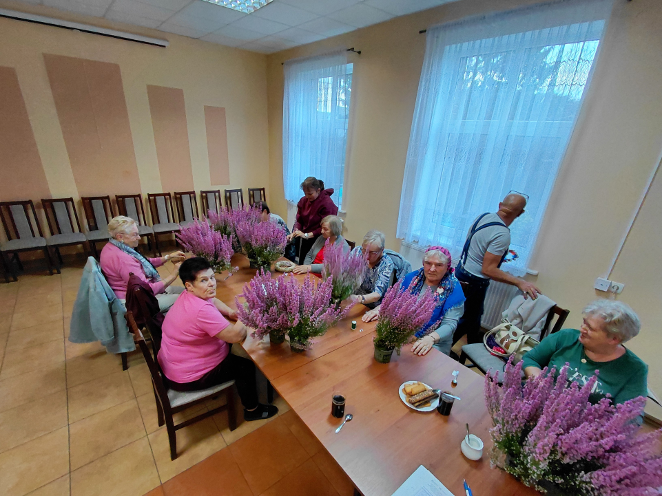
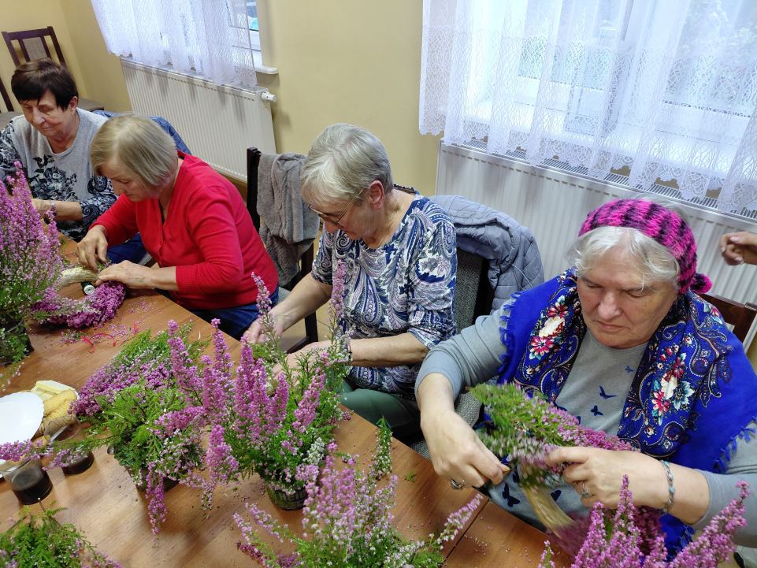
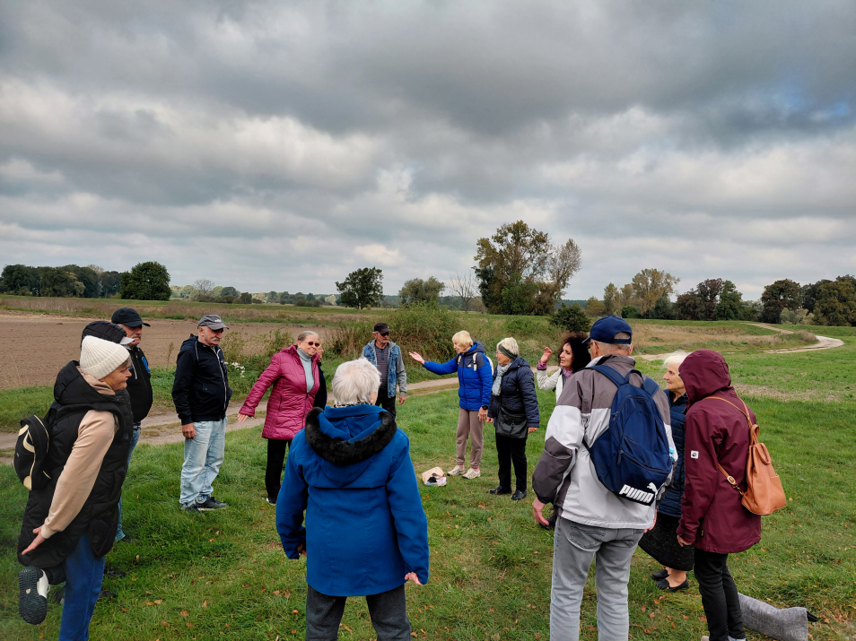
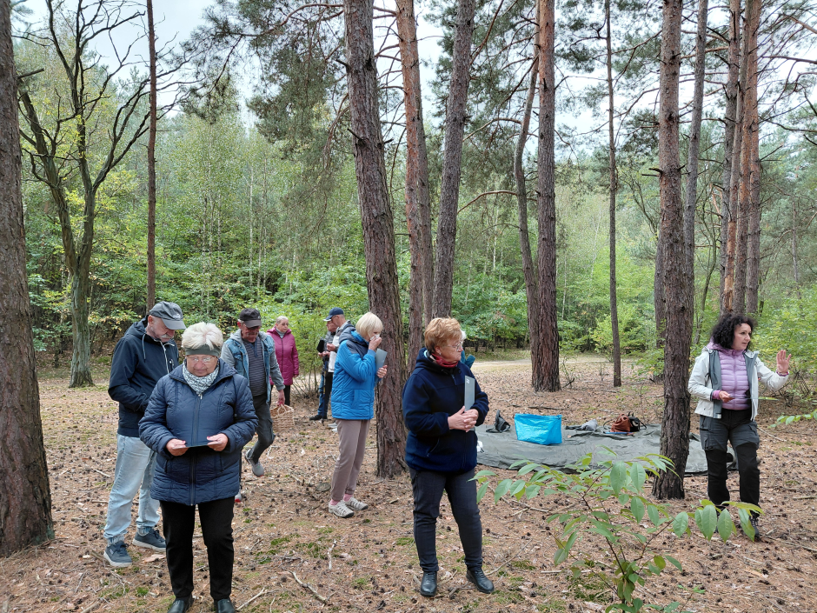
WARSZTATY
artystyczne
Lasoterapia
W ramach warsztatów z lasoterapi zorganizowano
dwa spotkania każde po 4,5 h w których uczestniczyło 30 osób
W ramach warsztatów artystycznych zorganizowano 2 godziny zajęć z florystyki
Warsztaty realizowane w ramach projektu pn. „Wielkopolskie telecentrum opieki” w ramach Programu Fundusze Europejskie dla Wielkopolski 2021-2027 (FEW) współfinansowanego ze środków Europejskiego Funduszu Społecznego Plus (EFS+) oraz gminy Książ Wlkp.

Slide 15
Planowane są kolejne działania zwiększające aktywność seniorów:
warsztaty multimedialne;
warsztaty malarskie;
spotkania edukacyjne na temat m.in. profilaktyki zdrowotnej;
bal integracyjny z warsztatami tanecznymi;
konferencja dotycząca polityki senioralnej.
Działania realizowane w ramach projektu pn .“Wielkopolskie Telecentrum Opieki” realizowany jest w ramach Programu Fundusze Europejskie dla Wielkopolski 2021-2027 (FEW) współfinansowanego ze środków Europejksiego Funduszu Społecznego Plus (EFS+) oraz gminy Książ Wlkp.

Slide 16
WSPARCIE PSYCHOLOGICZNE
I DIETETYCZNE
Poradnictwo realizowane w ramach projektu pn .“Wielkopolskie Telecentrum Opieki” realizowany jest w ramach Programu Fundusze Europejskie dla Wielkopolski 2021-2027 (FEW) współfinansowanego ze środków Europejksiego Funduszu Społecznego Plus (EFS+) oraz gminy Książ Wlkp.

Slide 17
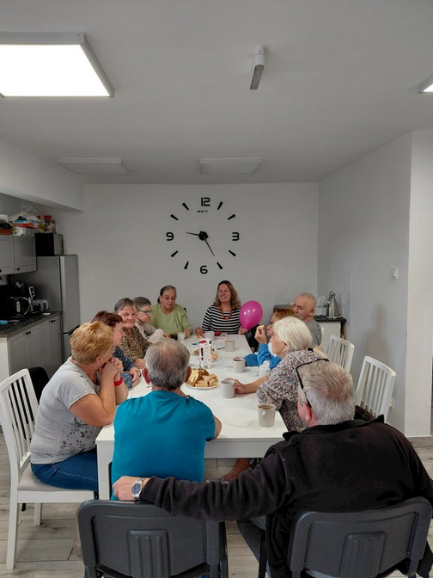
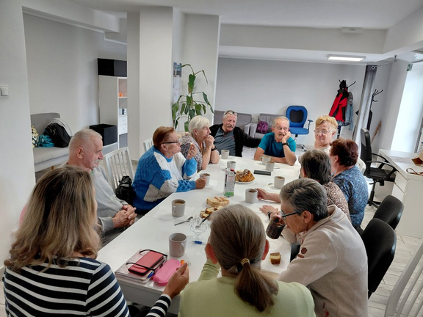
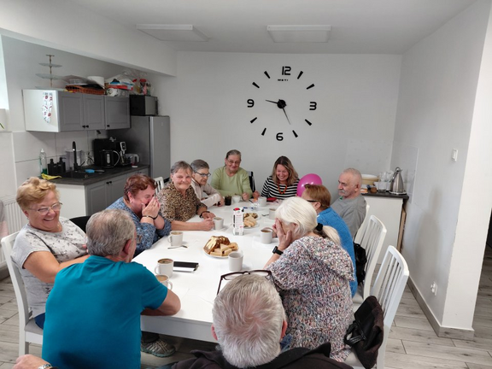
PORADNICTWO PSYCHOLOGICZNE
W ramach projektu realizowane jest poradnictwo psychologiczne w formie indywidualnej oraz grupowej. Łącznie przeprowadzono 40 godzin spotkań, podczas których seniorzy mogli uzyskać wsparcie w zakresie radzenia sobie z problemami emocjonalnymi, stresem oraz trudnościami dnia codziennego. Z poradnictwa skorzystało 58 osób, które miały możliwość zarówno indywidualnych rozmów
z psychologiem, jak i udziału w zajęciach grupowych sprzyjających integracji, wymianie doświadczeń oraz budowaniu wzajemnego wsparcia.

Slide 18
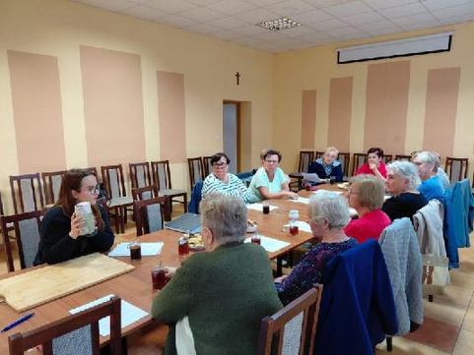
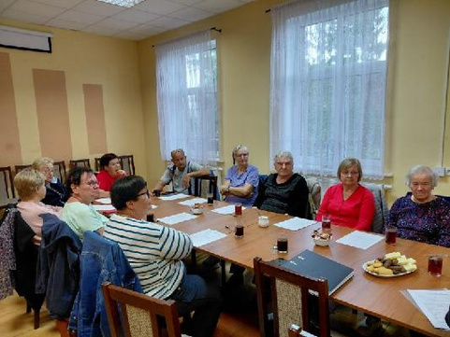
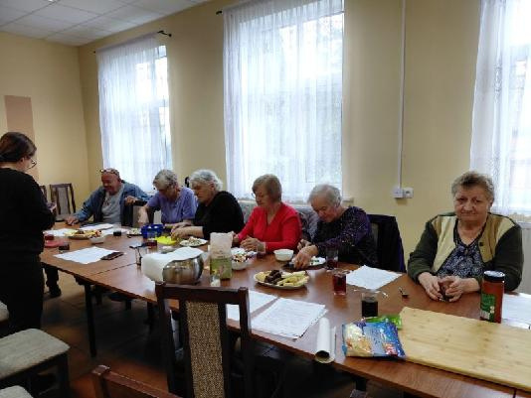
PORADNICTWO DIETETYCZNE
W ramach projektu seniorzy uczestniczyli w poradnictwie dietetycznym zarówno indywidualnym, jak i grupowym. Łącznie przeprowadzono 34 godziny zajęć, podczas których omawiano zasady zdrowego odżywiania, planowania posiłków oraz dostosowywania diety do potrzeb zdrowotnych. Z poradnictwa skorzystało 56 osób, które mogły w praktyce nauczyć się komponowania zbilansowanych posiłków, otrzymać konkretne wskazówki dietetyczne i wymienić doświadczenia z innymi uczestnikami zajęć.

Slide 19
DZIAŁANIA INFORMACYJNO - PROMOCYJNE
Działania realizowane w ramach projektu pn .“Wielkopolskie Telecentrum Opieki” realizowany jest w ramach Programu Fundusze Europejskie dla Wielkopolski 2021-2027 (FEW) współfinansowanego ze środków Europejksiego Funduszu Społecznego Plus (EFS+) oraz gminy Książ Wlkp.

Slide 20
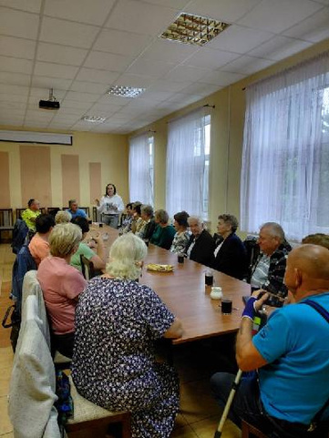
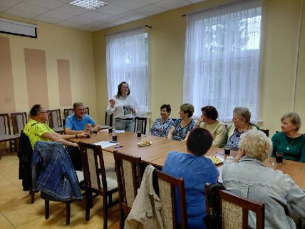
SPOTKANIA INFORMACYJNE DLA SENIORÓW
W ramach projektu koordynator prowadził działania informacyjne skierowane do seniorów. Odbyło się 10 spotkań w Centrum Wsparcia Seniora, salach wiejskich w Chwałkowie Kościelnym, Mchach, Sebastianowie oraz w Centrum Kultury w Książu Wlkp., podczas których uczestnicy otrzymywali informacje o oferowanych usługach społecznych, warsztatach edukacyjnych i ruchowych.

Slide 21
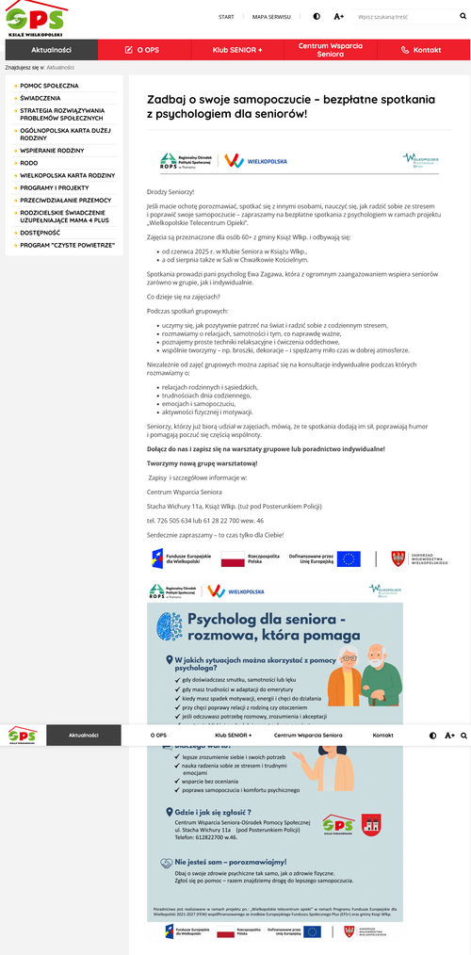
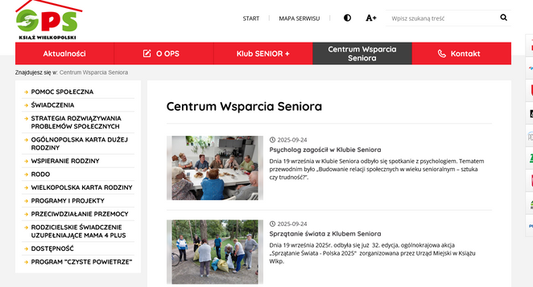
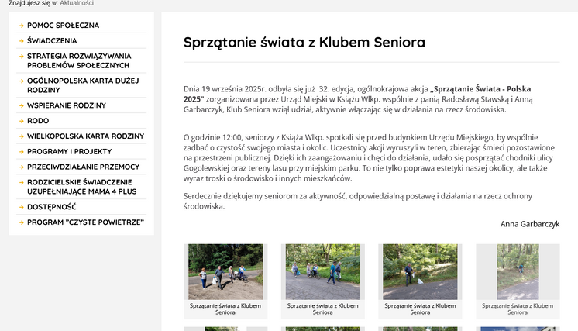
PROMOCJA I WSPÓŁPRACA LOKALNA
Koordynator przygotowywał i publikował informacje o projekcie na stronie internetowej oraz utrzymywał kontakt z lokalnymi instytucjami, organizacjami i liderami działającymi na rzecz seniorów, aby pozyskiwać aktualne informacje o wydarzeniach
i inicjatywach skierowanych do osób starszych.

Slide 22
WSPÓŁPRACA I KOORDYNACJA
Koordynator projektu utrzymywał stały kontakt z lokalnymi instytucjami i organizacjami, takimi jak Centrum Kultury, Biblioteka, Uniwersytet Entuzjastów Świata oraz sołtysi, w celu pozyskiwania informacji o wydarzeniach i inicjatywach skierowanych do seniorów. Współpracował również
z instruktorem kulturalno-oświatowym przy organizacji zajęć i warsztatów, a także koordynował działania osób prowadzących poradnictwo psychologiczne i dietetyczne, ustalając terminy wizyt i harmonogram zajęć. Dodatkowo zapewniał wsparcie seniorom, którzy mieli trudności
z obsługą teleopasek, pomagając im w korzystaniu z urządzeń i rozwiązywaniu
problemów technicznych.

Slide 23
PODSUMOWANIE
W okresie sprawozdawczym projekt „Wielkopolskie Telecentrum Opieki” objął wsparciem 151 seniorów z terenu gminy Książ Wlkp. Zrealizowano wszystkie zaplanowane usługi społeczne, w tym poradnictwo psychologiczne i dietetyczne, warsztaty ruchowe
(gra w boules, taniec) oraz zajęcia edukacyjne (nauka języka angielskiego).
Działania projektowe sprzyjały aktywizacji, integracji i rozwojowi uczestników,
a także wzmocniły współpracę z lokalnymi instytucjami i liderami działającymi na rzecz seniorów. Realizacja projektu przyczyniła się do zwiększenia dostępu do usług wsparcia społecznego, edukacyjnego i rekreacyjnego dla osób starszych w gminie.

Slide 24



PROGRAM ASYSTENT OSOBISTY OSOBY Z NIEPEŁNSOPRAWNOŚCIAMI

Slide 25
W 2025 r. na realizację programowych zadań pozyskano kwotę 603 003,38 zł. w ramach resortowego Programu Ministra Rodziny, Pracy i Polityki Społecznej finansowanego ze środków Funduszu Solidarnościowego.
Łącznie zaplanowano 11522 godziny asystenci osobistej.
Program będzie realizowany do grudnia 2025 r.

Slide 26
Głównym celem Programu jest wprowadzenie usług asystencji osobistej jako formy ogólnodostępnego wsparcia w wykonywaniu codziennych czynności oraz funkcjonowaniu w życiu społecznym. Adresatami Programu mogą być:
1) dzieci od ukończenia 2. roku życia do ukończenia 16. roku życia posiadające orzeczenie o niepełnosprawności łącznie ze wskazaniami w pkt 7 i 8 w orzeczeniu o niepełnosprawności - konieczności stałej lub długotrwałej opieki lub pomocy innej osoby w związku ze znacznie ograniczoną możliwością samodzielnej egzystencji oraz konieczności stałego współudziału na co dzień opiekuna dziecka w procesie jego leczenia, rehabilitacji i edukacji oraz
2) osoby z niepełnosprawnościami posiadające orzeczenie:
a) o znacznym stopniu niepełnosprawności albo
b) o umiarkowanym stopniu niepełnosprawności, albo
c) traktowane na równi z orzeczeniami wymienionymi w lit. a i b, zgodnie z art. 5 i art. 62 ustawy z dnia 27 sierpnia 1997 r. o rehabilitacji zawodowej i społecznej

Slide 27
Do sierpnia 2025 roku objęto wsparciem 40 osób z niepełnosprawnościami .
W celu realizacji zadań zatrudniono w oparciu o umowę zlecenia 19 osób.
Asystent daje możliwość pomocy w różnych sferach życia, w tym:
-wsparcia w czynnościach samoobsługowych, w tym utrzymaniu higieny osobistej,
-wsparcia w prowadzeniu gospodarstwa domowego i wypełnianiu ról w rodzinie,
-wsparcia w przemieszczaniu się poza miejscem zamieszkania,
-wsparcia w podejmowaniu aktywności życiowej i komunikowaniu się z otoczeniem.

Slide 28
PROGRAM OPIEKA 75 +

Slide 29
Program „Opieka 75+” kierowany jest do seniorów, którzy ukończyli 75. rok życia – zarówno osób samotnie mieszkających, jak i tych, którzy mieszkają z rodziną, ale z różnych powodów potrzebują dodatkowej opieki. Celem programu jest zapewnienie im pomocy w codziennym funkcjonowaniu, poprawa jakości życia, a także przeciwdziałanie izolacji społecznej. Program obejmuje pomoc w wykonywaniu codziennych czynności, wsparcie higieniczne i pielęgnacyjne zgodnie z zaleceniami lekarza, a także umożliwienie seniorom utrzymywania „ kontaktu z otoczeniem.

Slide 30
Dzięki uzyskanemu dofinansowaniu w wysokości 66 511 zł, Gmina Książ Wlkp. może nie tylko kontynuować świadczenie usług opiekuńczych dla osób już objętych wsparciem, ale również rozszerzyć ofertę o nowe osoby potrzebujące pomocy. Środki pozwolą także na zwiększenie liczby godzin usług opiekuńczych dla seniorów, co w praktyce oznacza lepsze dostosowanie pomocy do indywidualnych potrzeb podopiecznych.
Dotychczas z Programu skorzystało 7 osób i zrealizowano 108 godzin usług opiekuńczych z Programu „Opieka 75+”. Program będzie realizowany do grudnia 2025 roku

